Slide 1
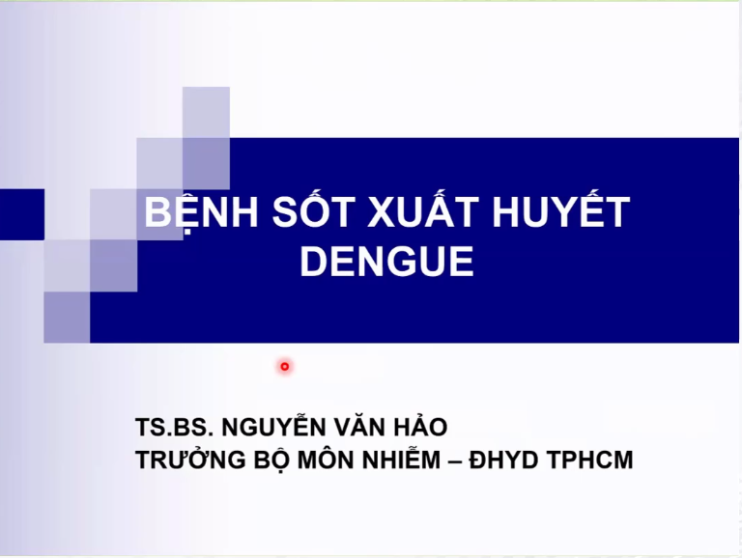

Slide 2
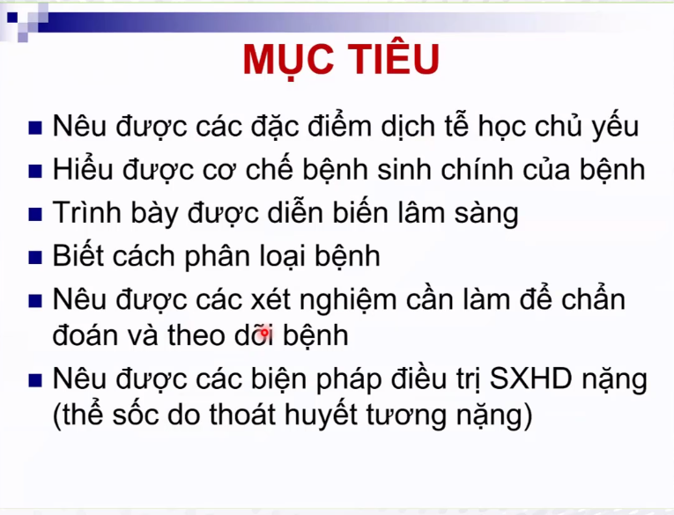

Slide 3
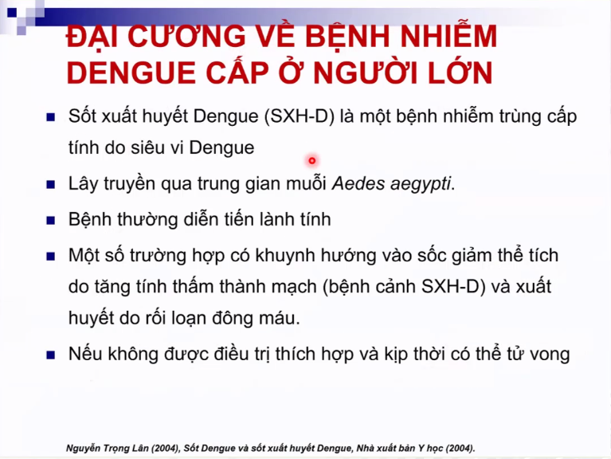

Slide 4
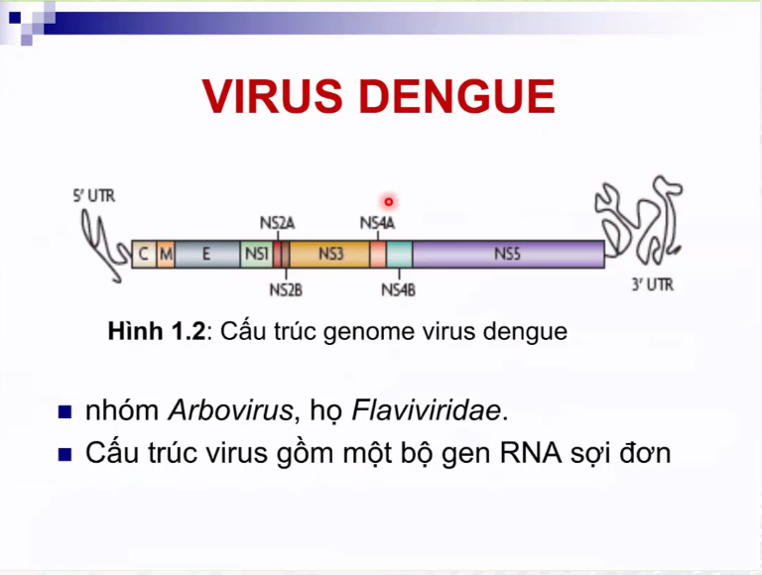

Slide 5
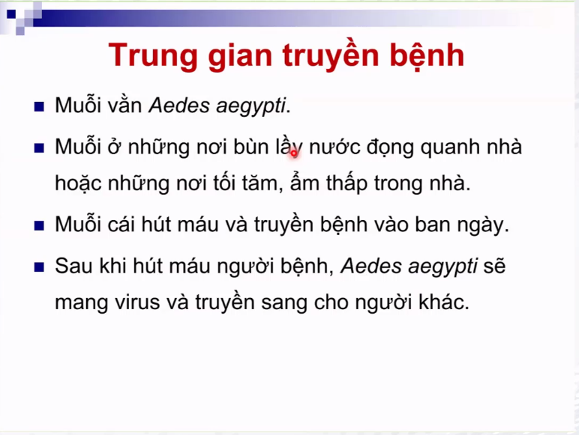

Slide 6
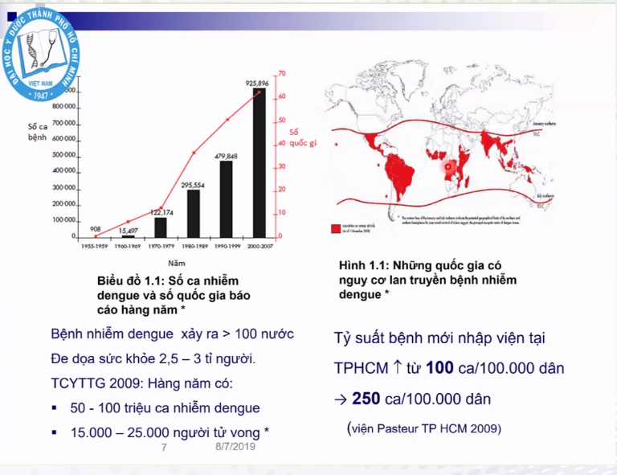
Notes:
Ngoài khu vực Mỹ La Tinh và Châu Á, sốt xuất huyết có khuynh hướng dan tăng và lan rộng ra Châu Phi

Slide 7
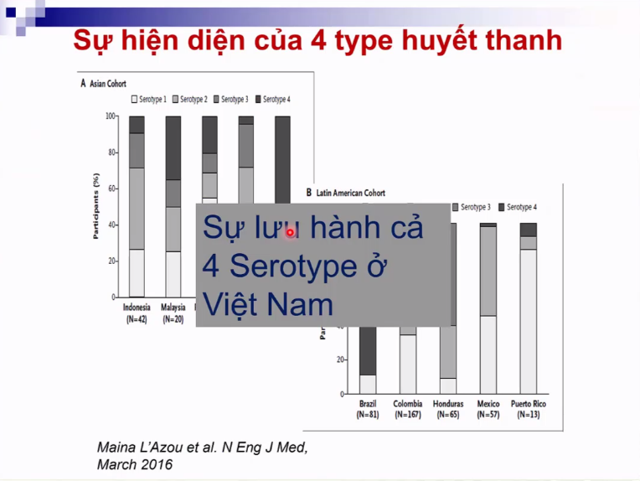
Notes:
Virus D có 4 tuýp huyết thanh.Ở Vn và các nước Đông Nam Á, có cả 4 tuyrp huyết thanh lưu hành trong khi ở các nước My La Tinh chỉ có 2 tuýp lưu hành

Slide 8
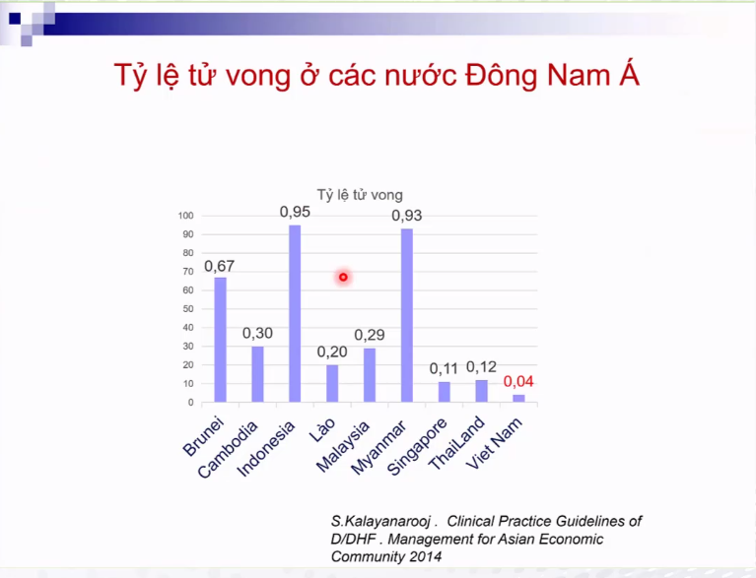
Notes:
Tỷ lệ tử vong của sốt xh là từ 0.1-1%, riêng Vn thấp nhất là 0.04%

Slide 9
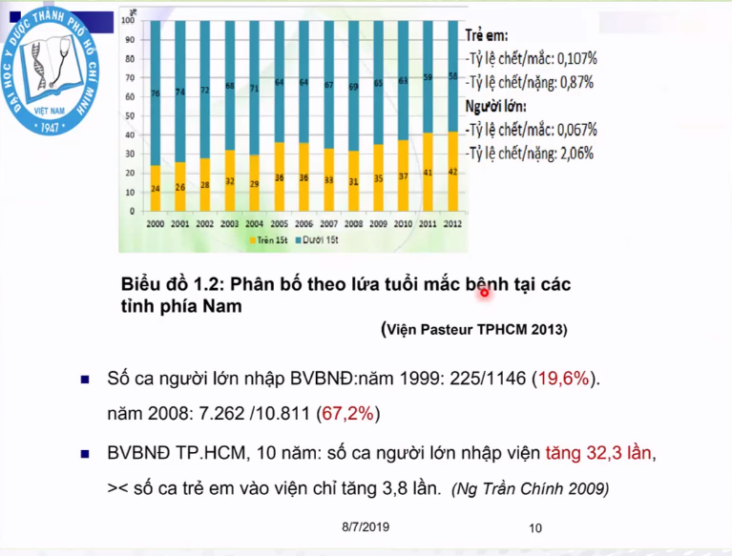
Notes:
Sốt xh D đang có xu hướng gia tăng lứa tuổi mắc bệnh. Tỷ lệ người lớn bị mắc gia tăng mạnh.

Slide 10
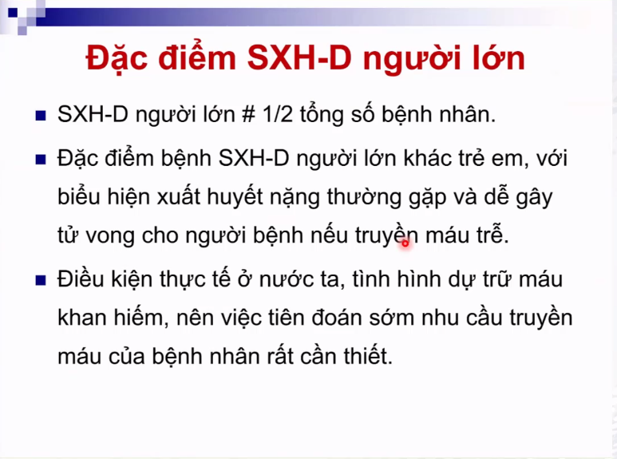

Slide 11
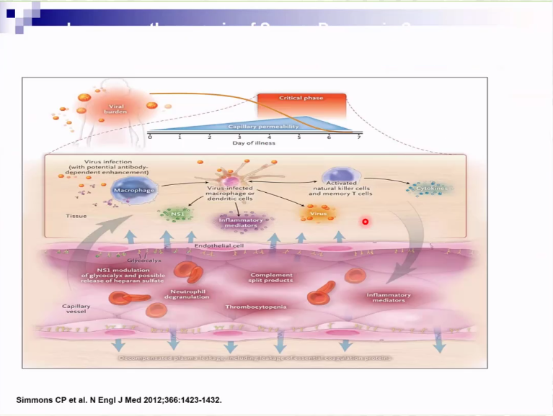
Notes:
Đây là hinh mô tả quá trình gây bệnh vủa virus D
Sau khi xâm nhập và các đại thực bào và các tế bào gai, virus kích thích các tb tiết ra các hóa chất trung gian như cytokine, những quá chất trung gian này tác động lên nội mô mạch máu đặc biệt là lớp glycocalyx và người ta thấy lớp đó mỏng đi gây nên tình trạng thoát huyết tương.

Slide 12
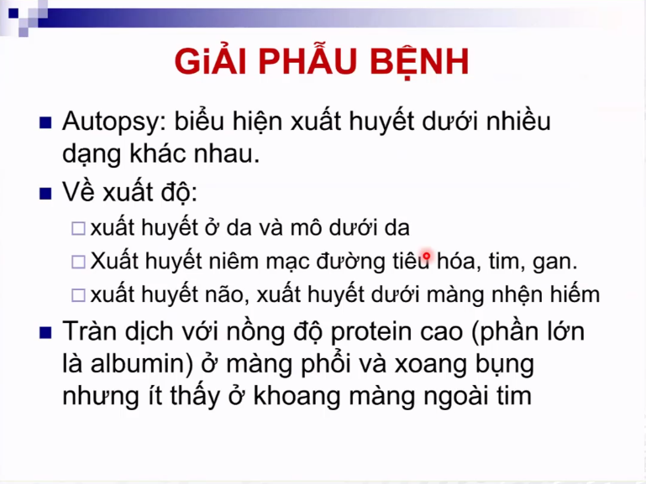

Slide 13
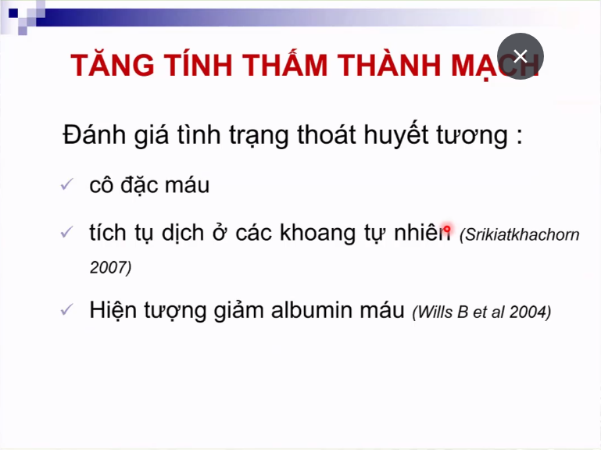
Notes:
Người ta không do lương tình trạng tăng tính thấm thành mạch nên phải gian tiếp qua 3 tính chất.

Slide 14
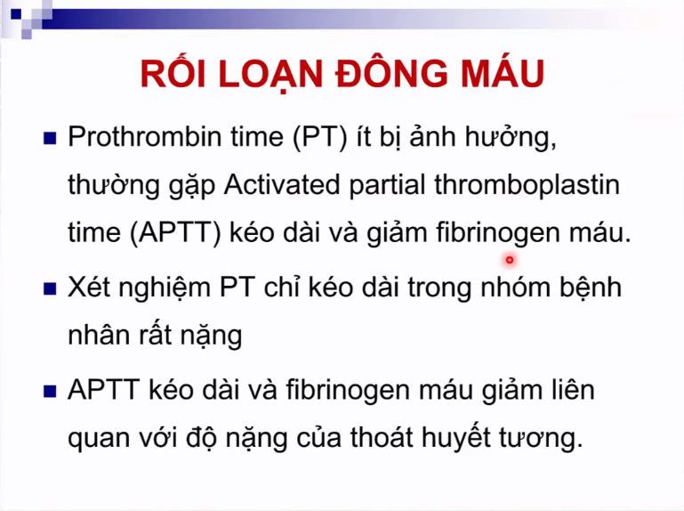
Notes:
Bản chất của các yếu tố đông máu là protein nên khi thoát huyế tương cũng làm thoát các yếu tố đông máu.

Slide 15
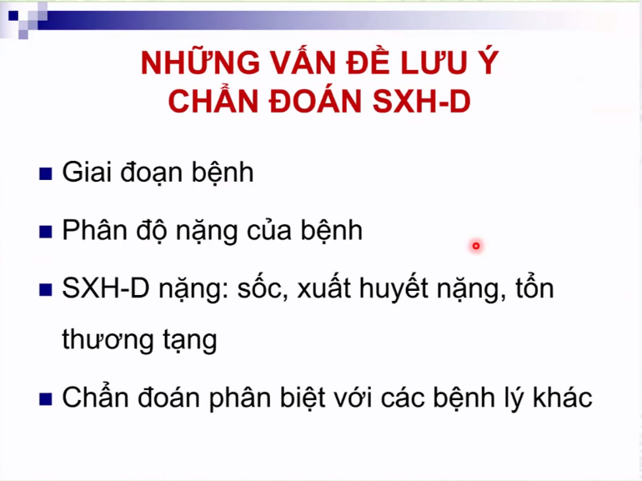

Slide 16
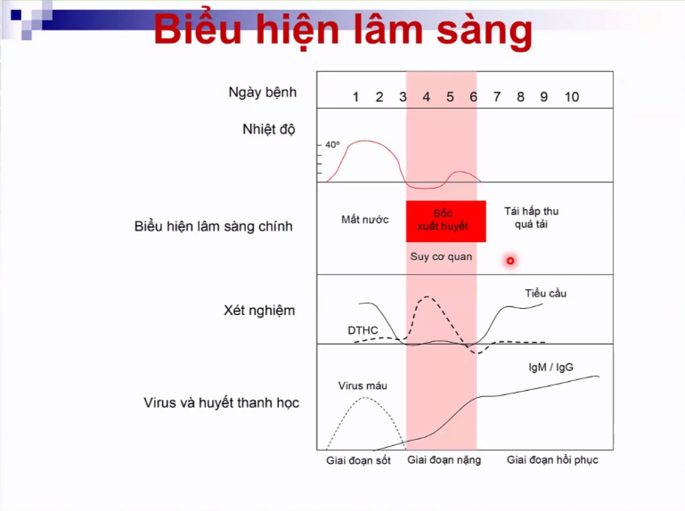
Notes:
Gồm 3 giai đoạn bệnh
Giai đoán sốt: Ngày 1-3 ( trong giai đoạn này người bệnh thường sốt cao, mất nước do sốt cao và ăn uống không được, nhưng trong giai đoạn này người ta thấy xn cho thấy dung tích hồng cầu, tiểu cầu trong máu không thay đổi và đbiệt là tải lượng virus rất là cao.)
Giai đoạn nặng: Ngày 4-6 ( trong giai đoạn này thì xảy ra tình trạng thoát huyết tương và rối loạn đông máu có thể dẫn đến suy có quan, shcok, xuất huyết nặng, thường thấy trên xn là dung tích hồng cầu tăng cao, tiểu cầu giảm rất là nhanh. Trong giai đoạn này, tải lương virus có xu hướng giảm xuống nên bệnh nhân giảm sốt
Bước sang giai đoạn tái hấp thu- giai đoạn hồi phục: Dịch thoát ra trong giai đoạn trước được tác hấp thu lại, dung tích hc và lượng tiểu cầu về bình thường. Xuất hiện kháng thể IgG và IgM với virus D

Slide 17
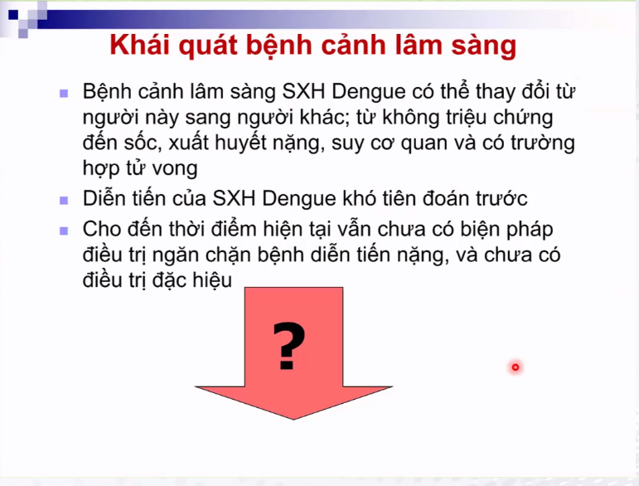

Slide 18
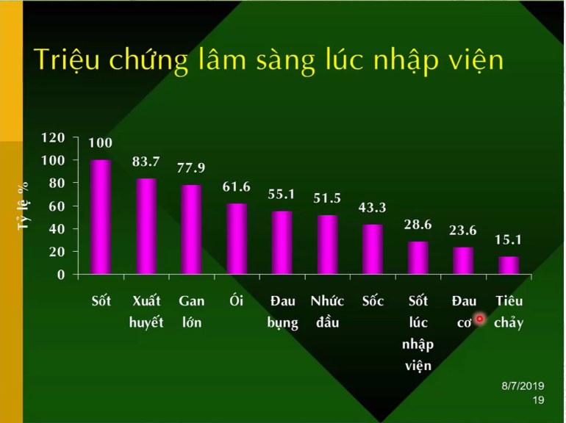
Notes:
Đa số là có sốt và xuất huyết.

Slide 19
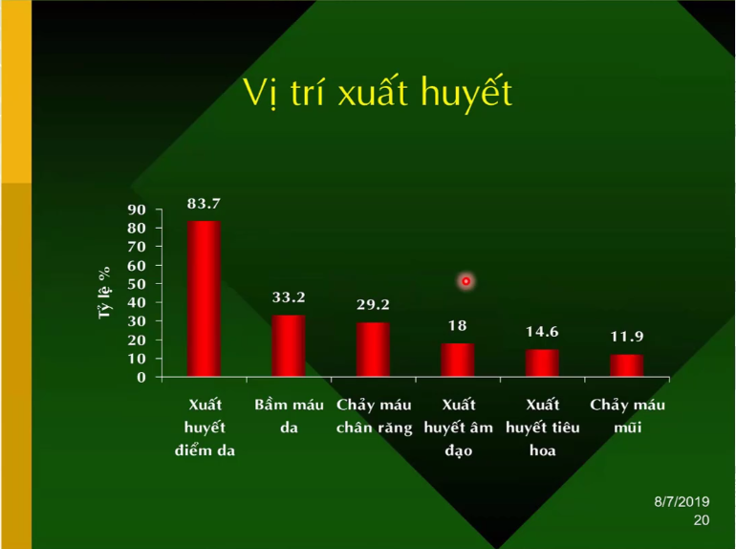

Slide 20
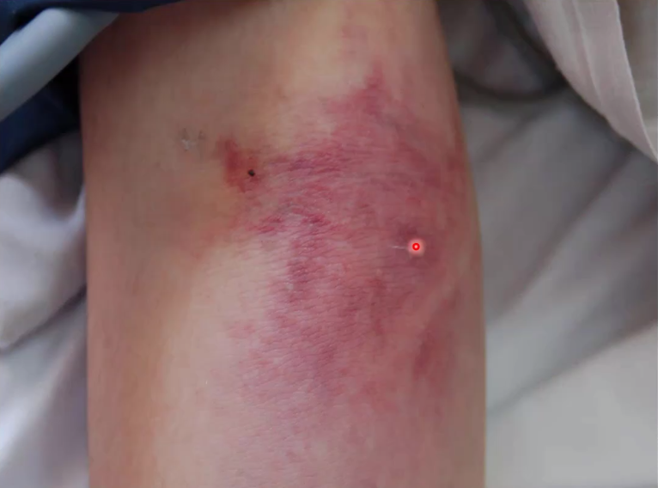
Notes:
Bầm xuất huyết

Slide 21
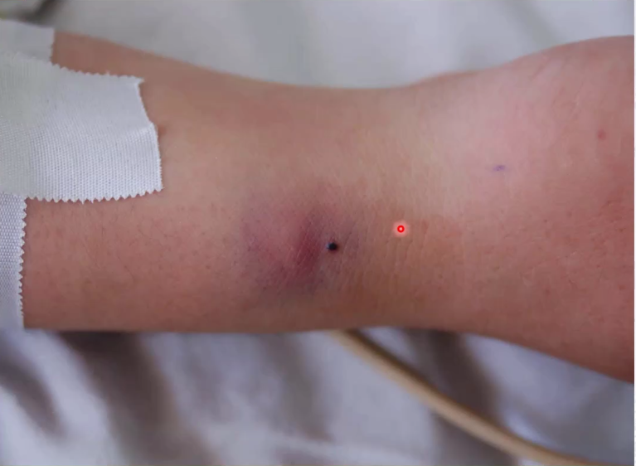
Notes:
Xuất huyết nơi tiêm chích, tạo thành hematoma

Slide 22
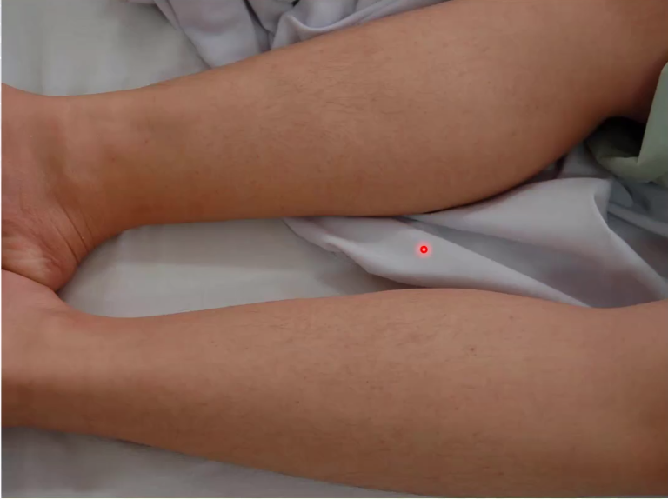
Notes:
Ban hồi phục của sốt xuất huyết thường ở tay và chân có khuynh hướng gây ngứa và thường xuất hiện vào ngày thứ 7 của bệnh.

Slide 23
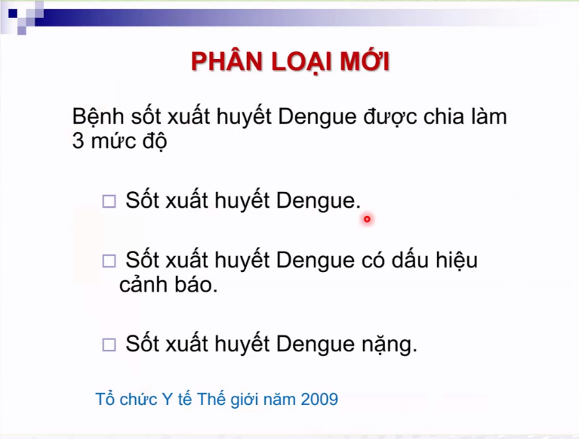

Slide 24
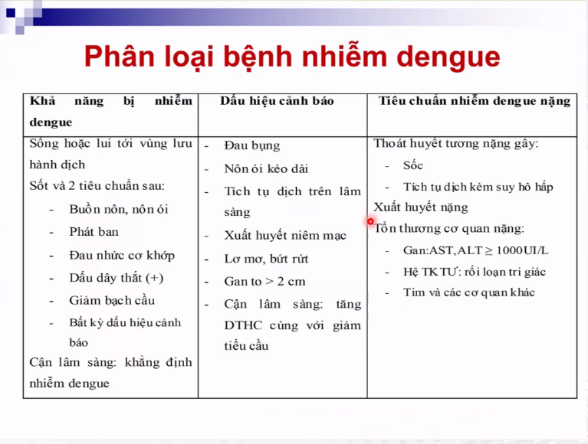

Slide 25
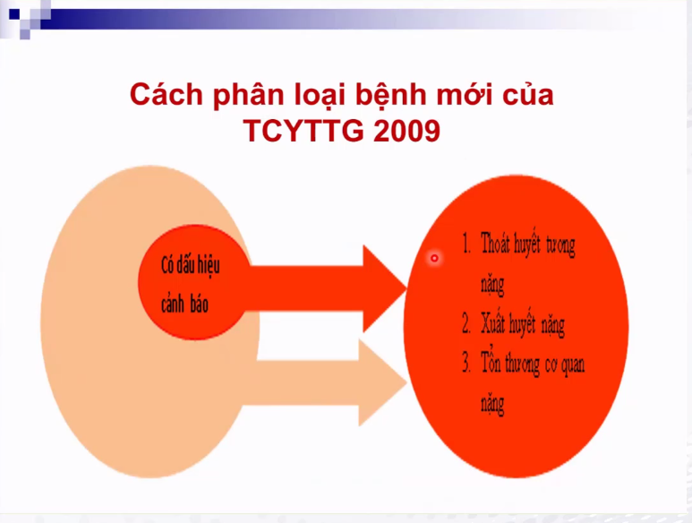

Slide 26
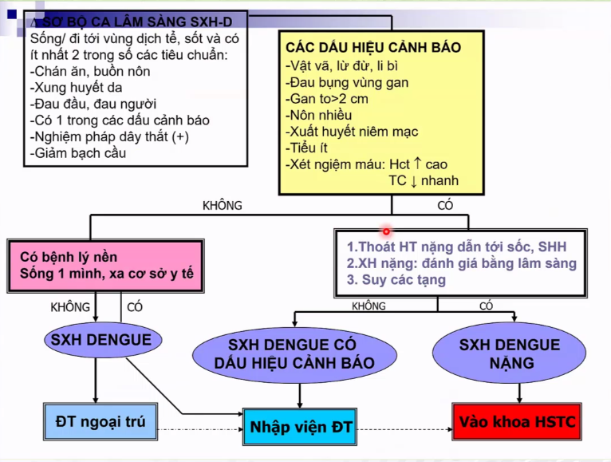

Slide 27
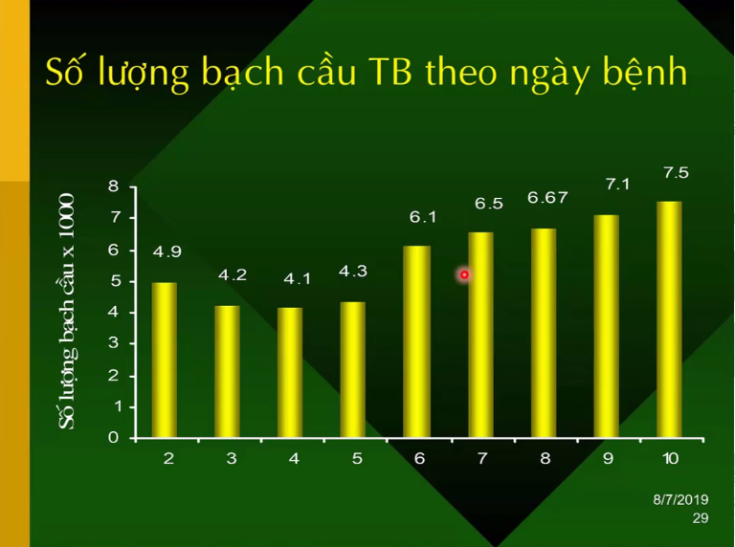
Notes:
Thay đổi theo ngày bệnh, ngày đầu có xu hướng giảm sau đó tăng lại về bình thường.

Slide 28
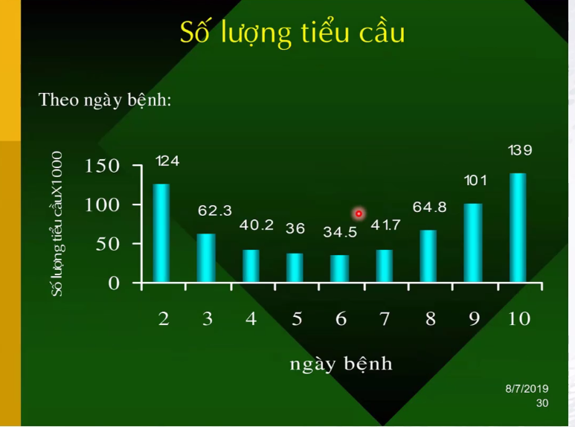
Notes:
Từ ngày 3 đến 7 có xu hướng gải nhanh nặng và trở về bình thường vào giai đoạn hồi phục của bệnh

Slide 29
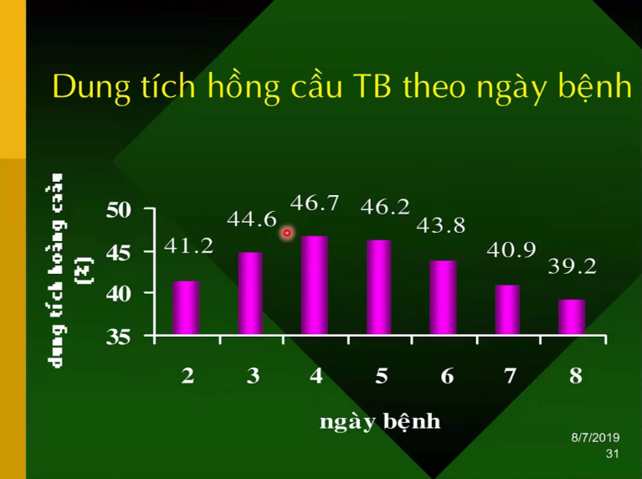

Slide 30
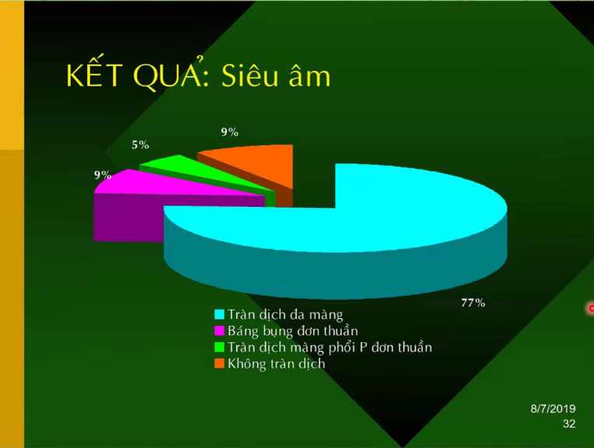
Notes:
Sớm nhất của hiện tượng tràn dịch là dày thành túi mật, do hiện tượng tràn dịch vào túi mật, gây bóc tách túi mật.

Slide 31
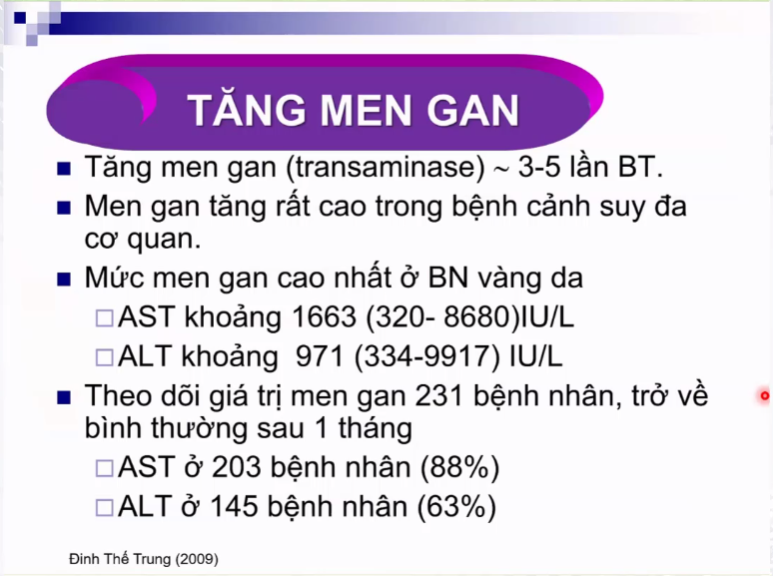

Slide 32
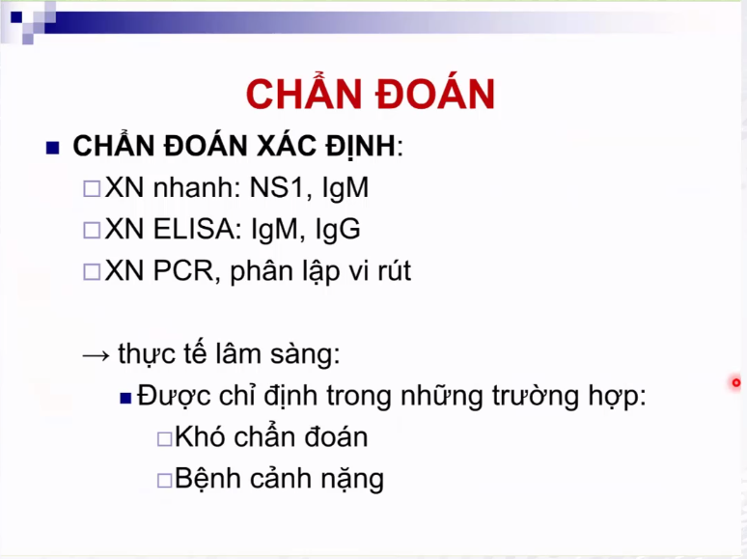

Slide 33
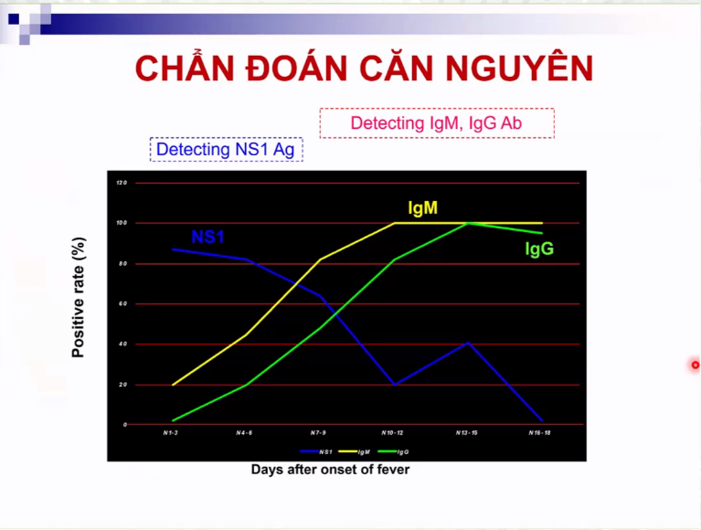
Notes:
Sự thay đổi giá trị của các xn theo thời gian bệnh
NS1 thường cao vào những đầu xét nghiệm kháng thể thường có giá trị cao vào sau ngày thứ 7 của bệnh.

Slide 34
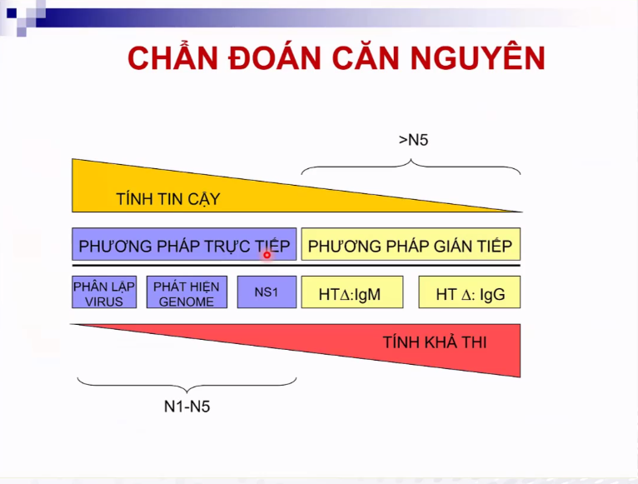
Notes:
5 ngày đầu thì là mNS1 độ tin cậy, khả thi cao hơn
Sau 5 ngày ta làm các xn kháng thể ELISA

Slide 35
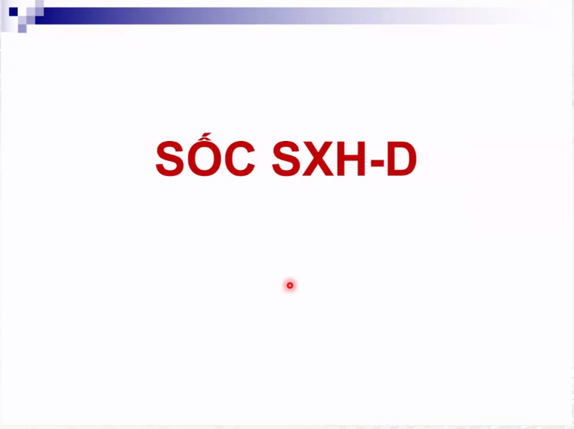

Slide 36
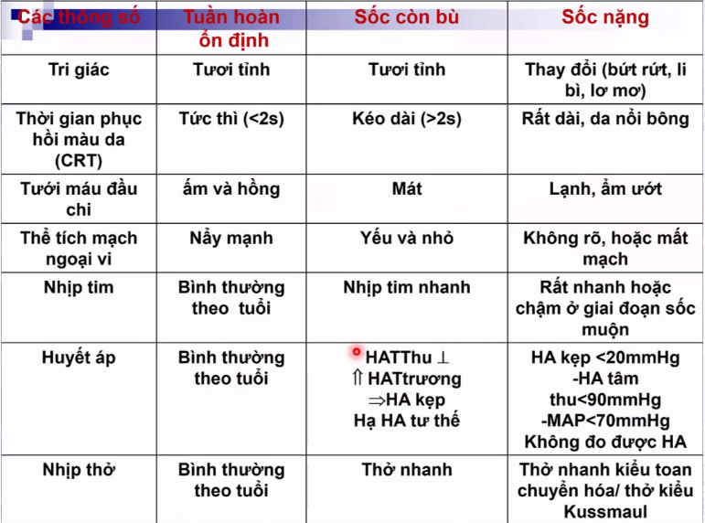
Notes:
Người ta quan trọng phát hiện sớm shock xuất huyết Den vào giai đoạn sớm giai đoạn còn bù là khi người bệnh còn tỉnh táo chỉ có CRT kéo dài, chi mát mạch nhanh như HA tâm thu bình thường nhưng tăng huyết áp tâm trương gây HA kẹp

Slide 37
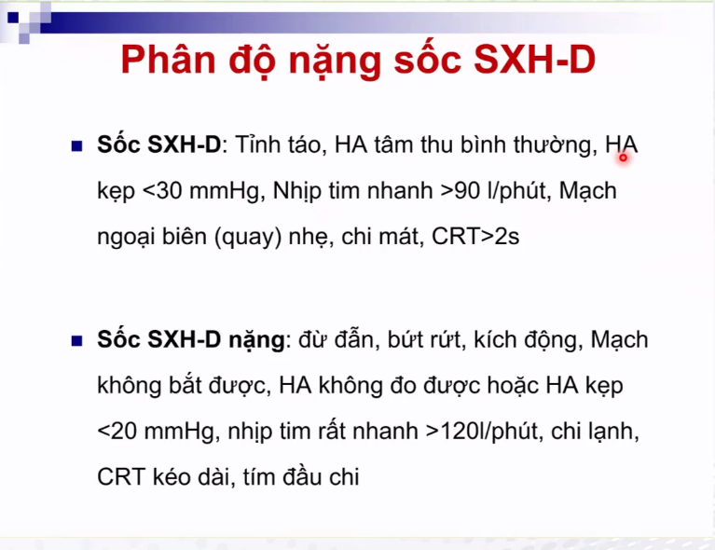

Slide 38
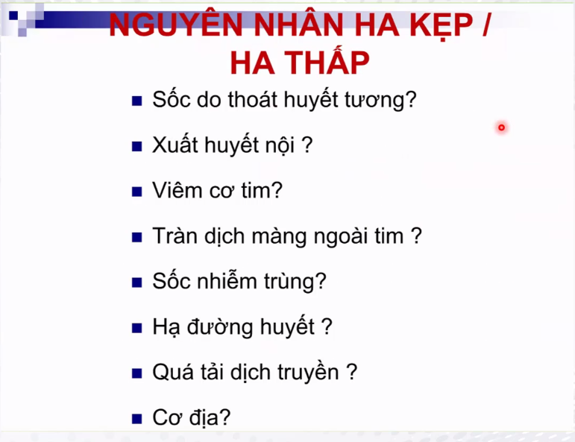
Notes:
Phân biệt các nguyên nhân gây shock như thoát huyế tương với xuất huyết nôi và shcok nhiễm trùng.

Slide 39
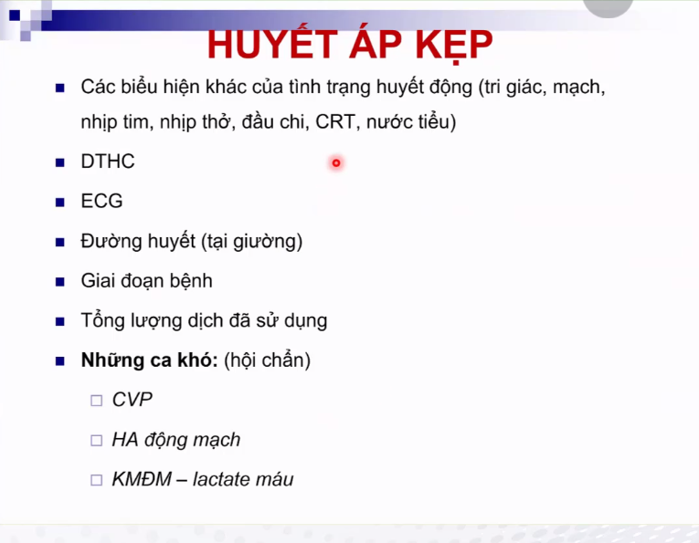
Notes:
Đo ECG để loại nguy nhân viêm cơ tim. Hiện tại cũng đang phát triển việc siêu âm tim tại giường.
Làm dung tích hồng cầu thường xuyên tại giường.
Đánh giá tổng lượng dịch được sử dụng ở tuyến trước..
Lactate máu để đánh giá tình trạng tưới máu mô sớm ở bệnh nhân.

Slide 40
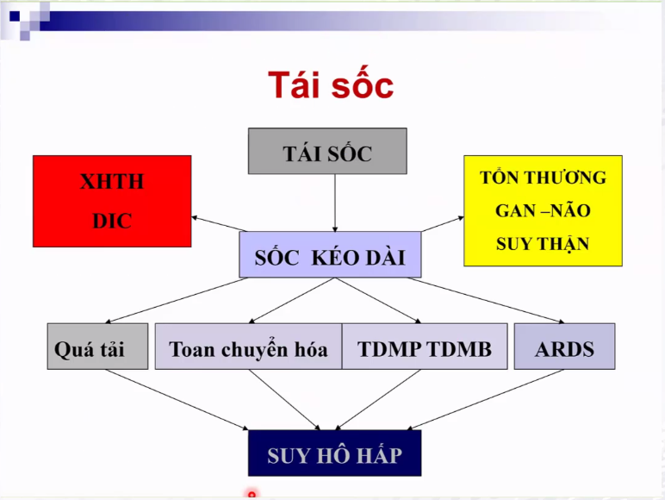
Notes:
Shock kéo dài thì dẫn tới qáu tải do mình bù dịch nhiều, toan chuyển hóa do tăng acid lactic

Slide 41
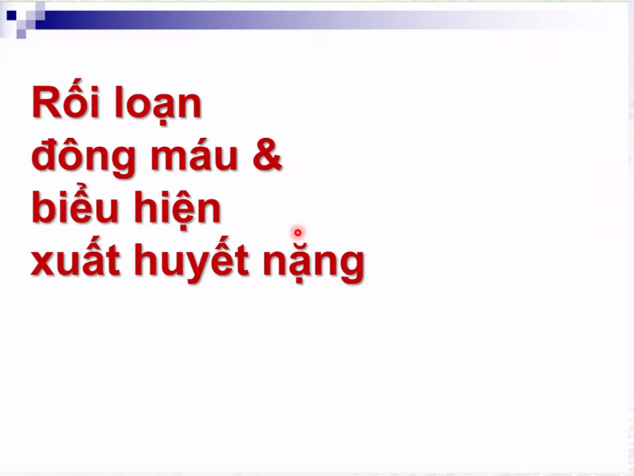

Slide 42
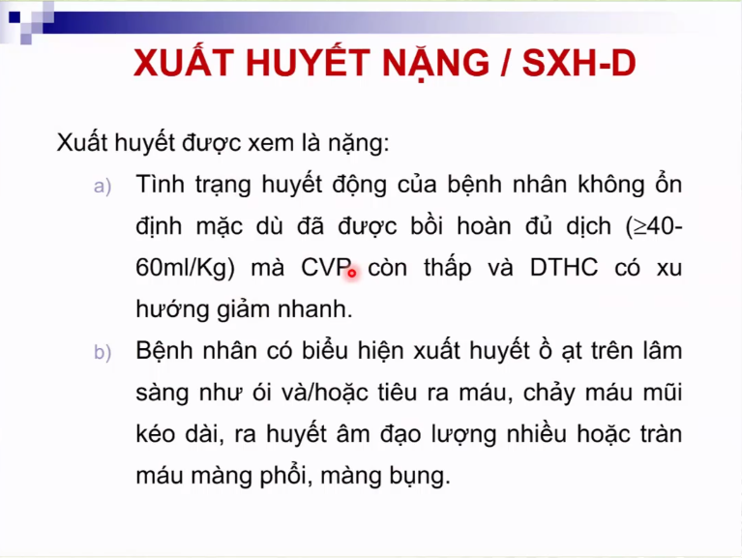
Notes:
Dung tích hồng cầu tụt nhanh

Slide 43
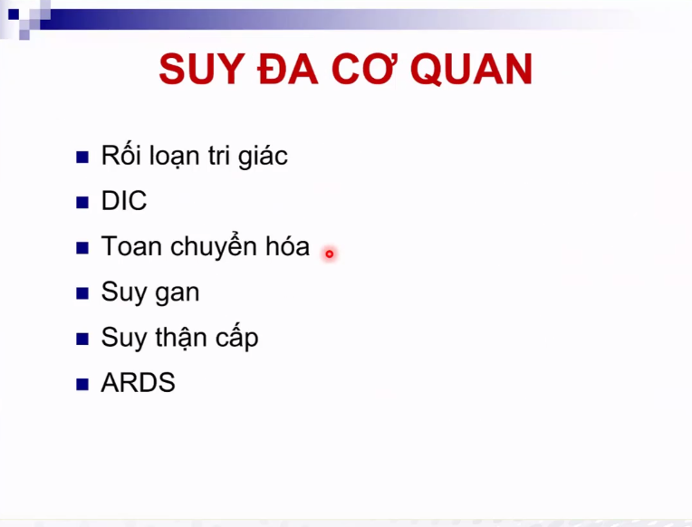

Slide 44
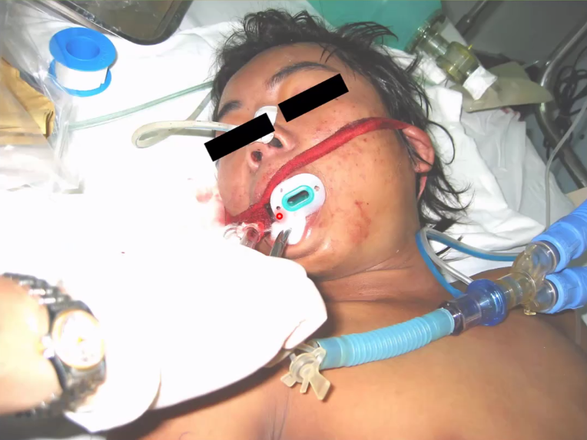

Slide 45
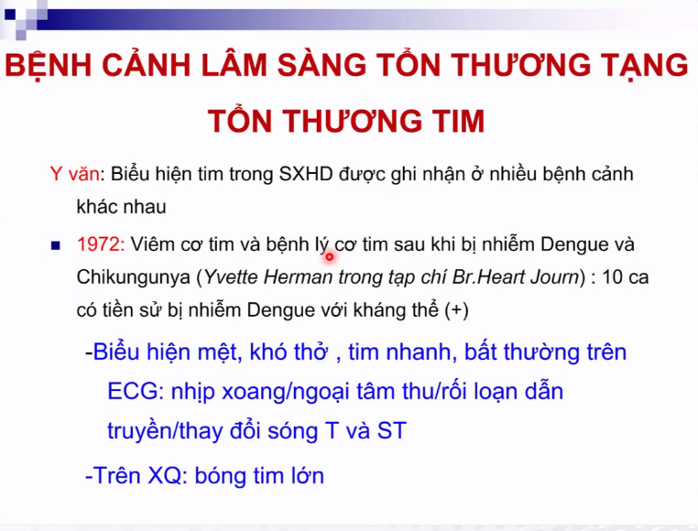

Slide 46
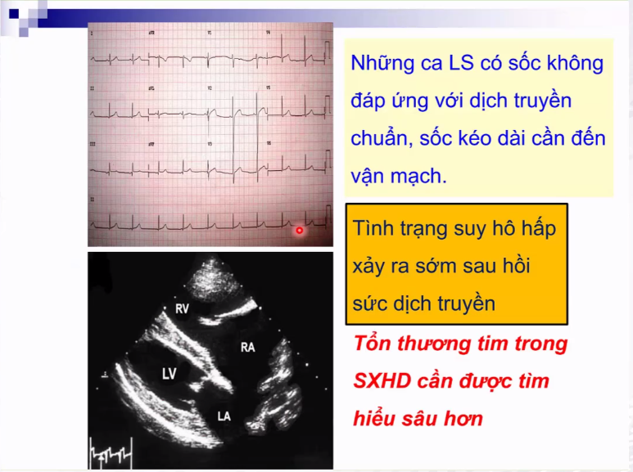

Slide 47
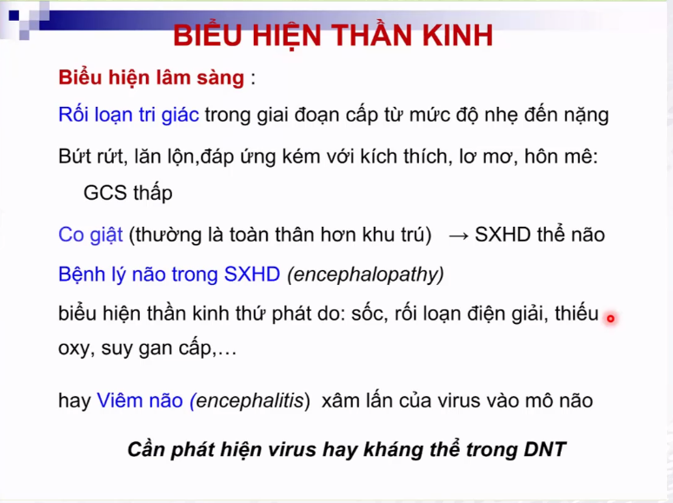

Slide 48
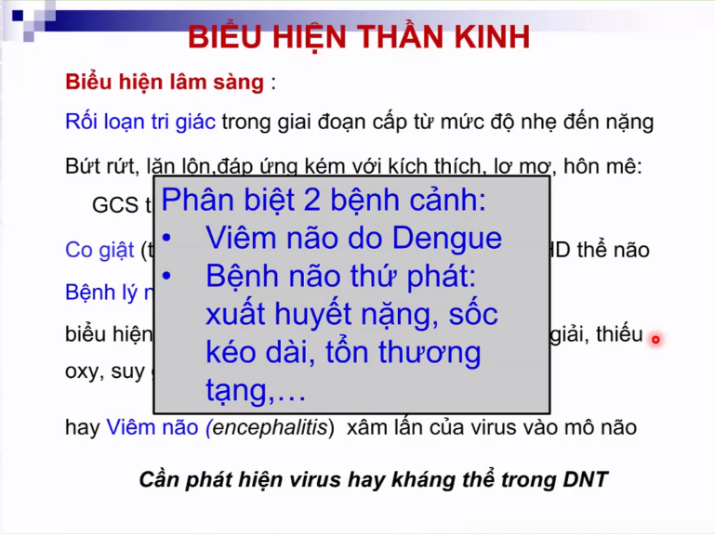
Notes:
Khi chưa có biểu hiện gì nhiều ta đã thấy bn có viêm não thì thường nghĩ là viêm não do virus Den như các loại virus gây viêm não khác.
Nghĩ đến bệnh não thứ phát trong tình trạng xuất hiện trễ, bệnh cảnh suy đa cơ quan

Slide 49
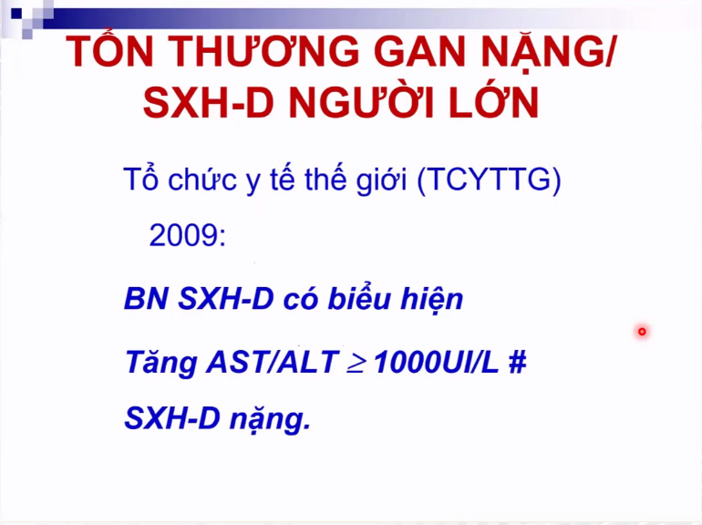

Slide 50
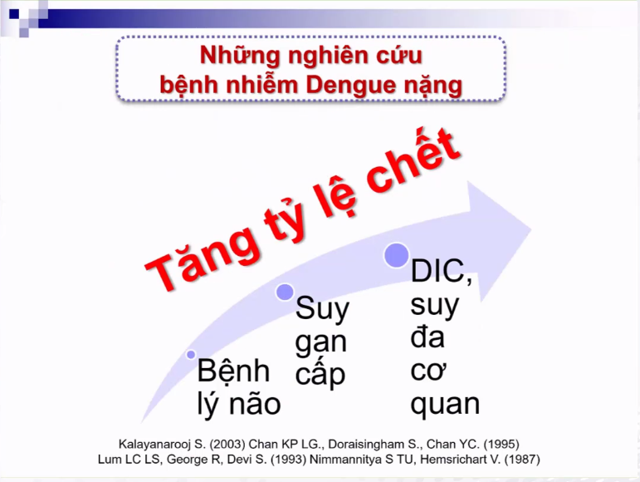
Notes:
Càng nhiều cơ qua nsuy thì tỷ lệ tử vong càng cao.

Slide 51

Notes:
Điều trị dựa trên giải quyết 3 vấn đề lớn của bn:
Thoát huyế tương: Bồi hoàn thể tích, truyền dịch.
Xuất huyết nặng: Truyền máu, chế phẩm máu.
Tổn thương đa cơ quan: Máy thở, lọc máu,…

Slide 52


Slide 53

Notes:
Chủ yếu dùng dd tinh thể L/R để chống shock, không cải thiện chúng ta phải dùng dung dịch cao phân tử (dd keo).
Luôn phải theo dõi dung tích hồng cầu. Bất ngờ giảm thì phải nghĩ tới xuất huyết.

Slide 54

Notes:
Chỉ dựa trên lâm sàng có biểu hiện xuất huyết nặng chứ không dựa vào cận lâm sàng mà quyết định truyên máu hay ko

Slide 55


Slide 56


Slide 57

Notes:
Không được sử dùng NSAID để hạ sốt vì nó có thể là nặng hơn tình trạng rối loạn đông máu và không được tiêm bấp cho bệnh nhân vì sẽ tạo ra hematoma gây ra tình trạng khó cầm máu sau này cho bệnh nhân.
Hạn chế sử dụng dịch truyền khi chưa cần thiết, chỉ dùng khi bệnh nhân không bù nước bằng đường uống được.

Slide 58

Notes:
Bệnh hầu như là quanh năm, nên cần phải xử lý tốt để giảm tải, hạn chế case bệnh nặng, tỷ lệ tử vong của bệnh.

